Slide 1

CE overige zoogdieren -Theorie
Week 3
Soorten en rassenherkenning
Thema Wet- en regelgeving
Soortenkennis deel 2

Slide 2
Vandaag
Soorten en rassenherkenning
  Kort oefenen d.m.v. een Quiz
Thema Wet- en regelgeving
  Klassikale inleiding
  Individuele opdracht maken
Soortenkennis deel 2
  De bestaande groepjes gaan voor 2 nieuwe soorten kenniskaart maken

Slide 3
Soorten en rassenherkenning
QUIZ
  Doel:
  Alle diersoorten en bijbehorende rassen van de lijst kennen.
  Hoe?
  Er volgen 20 afbeeldingen. Noteer het juiste meerkeuze-antwoord.
  Antwoord snel! Na 5 sec volgt het juiste antwoord.

Slide 4
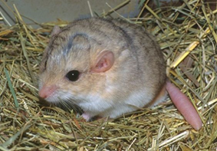
1: Wat is dit?
A Tamme rat - Dumbo
B Russische dwerghamster
C Dikstaartgerbil
D Chinese dwerghamster

Slide 5
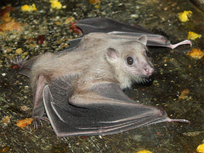

1: Wat is dit?
A Sugarglider
B Boeroendoek
C Nijlroezet
D Degoe

Slide 6
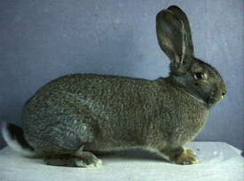
1: Wat is dit?
A Konijn -Vlaamse reus
B Konijn - Hollander
C Konijn - Rex
D Voskonijn

Slide 7
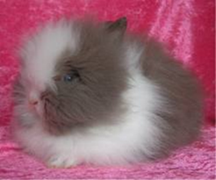
1: Wat is dit?
A Cavia - borstelhaar
B Konijn – Teddy dwerg
C Konijn - Kleurdwerg
D Cavia – Teddy/Rex

Slide 8
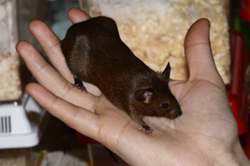
1: Wat is dit?
A Kleurmuis - Eenkleurig
B Sinai stekelmuis
C Veeltepelmuis
D Kleurmuis – Goud-agouti

Slide 9
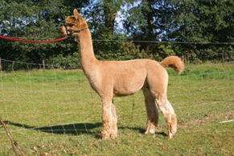
1: Wat is dit?
A Lama
B Alpaca

Slide 10
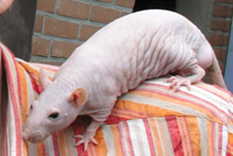
1: Wat is dit?
A Tamme rat - Dumbo
B Tamme rat - Naaktrat
C Cavia - Skinny
D Tamme rat - Rimpelhuid

Slide 11
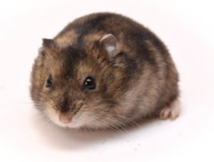
1: Wat is dit?
A Russische dwerghamster
B Roborovski dwerghamster
C Campbelli dwerghamster
D Chinese dwerghamster

Slide 12
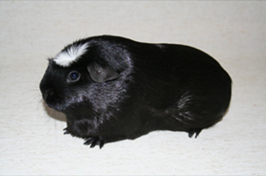
1: Wat is dit?
A Cavia – Borstelhaar
B Cavia – Peruvian
C Cavia – Normaalhaar
D Cavia – Amerikaans gekruind

Slide 13
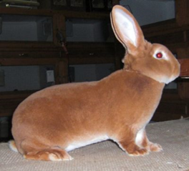
1: Wat is dit?
A Konijn - Rex
B Konijn - Hollander
C Konijn – Vlaamse reus
D Konijn - Voskonijn

Slide 14
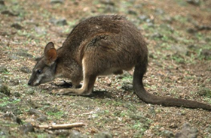
1: Wat is dit?
A Bennet wallaby
B Parma wallaby

Slide 15
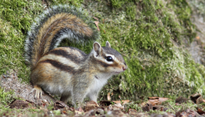
1: Wat is dit?
A Eekhoorn
B Sugarglider
C Degoe
D Dikstaartgerbil

Slide 16
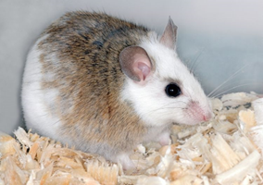
1: Wat is dit?
A Sinai stekelmuis
B Kleurmuis - Driekleur
C Kleurmuis - Tweekleur
D Veeltepelmuis

Slide 17
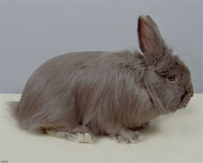
1: Wat is dit?
A Konijn - Leeuwenkop
B Konijn - Angora
C Konijn - Voskonijn
D Konijn - Baardkonijn

Slide 18
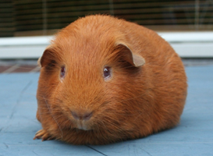
1: Wat is dit?
A Cavia – Engels gekruin d
B Cavia - Skinny
C Cavia - Rex
D Cavia - Normaalhaar

Slide 19
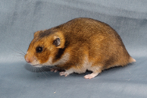
1: Wat is dit?
A Syrische hamster
B Campbelli dwerghamster
C Degoe
D Mongoolse gerbil

Slide 20
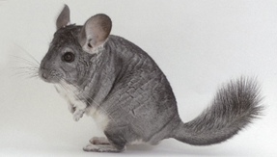
1: Wat is dit?
A Degoe
B Russische hamster
C Chinchilla
D Boeroendoek

Slide 21
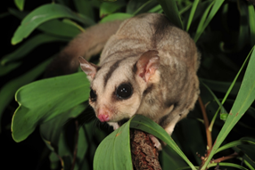
1: Wat is dit?
A Campbelli dwerghamster
B Nijlroezet
C Boeroendoek
D Sugarglider

Slide 22
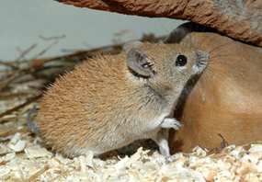
1: Wat is dit?
A Kleurmuis - Wildkleur
B Veeltepelmuis
C Sinai stekelmuis
D Dikstaartgerbil

Slide 23
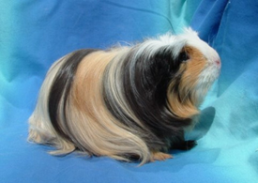
1: Wat is dit?
A Cavia - Peruvian
B Cavia - Borstelhaar
C Cavia - Normaalhaar
D Cavia – Driekleur

Slide 24
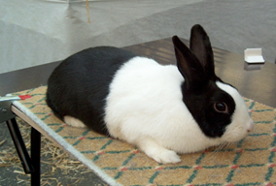
1: Wat is dit?
A Konijn – Vlaamse reus
B Konijn - Voskonijn
C Konijn - Hollander
D Konijn - Rex

Slide 25
Soorten en rassenherkenning
QUIZ
  Hoe ging het?
  Volgende week deel 2

Slide 26
Thema Wet- en regelgeving
Voor de CE moet je kennis hebben van dit onderwerp:
  Dit komt vooral terug in de integrale opdracht. In deze les een stukje uitleg en een opdracht om inzicht in de regelgeving te krijgen.
  Het onderwerp komt ook in het kennisexamen, en kan ook in het vaardigheidsexamen aan bod komen.
heeft kennis van wet- en regelgeving rond het importeren, verkopen, houden en vervoeren van overige zoogdieren
heeft kennis van wet- en regelgeving en branche-eisen t.a.v. fokken met, handelen in en opvangen van overige zoogdieren

Slide 27
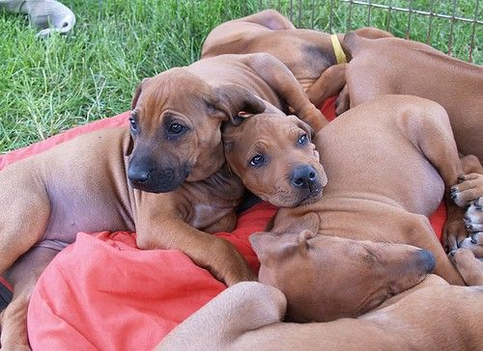
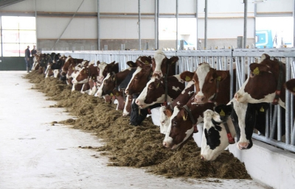
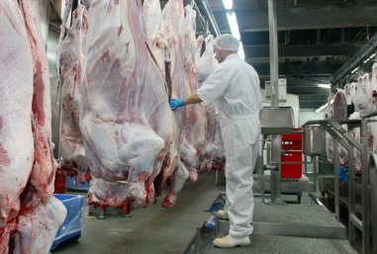
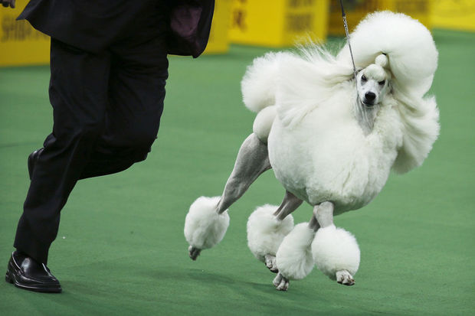
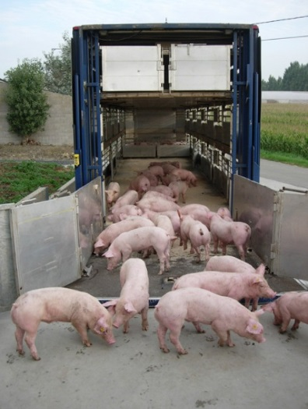

Wet Dieren
Per 1 januari 2013 in werking getreden.
Nee, tenzij beginsel
Raam/ kaderwet
Bundeling van verschillende wetten
Geldt voor zo’n beetje iedereen die met levende dieren, dode dieren en delen van dieren in aanraking komt. Voorbeelden?

Slide 28
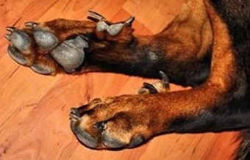
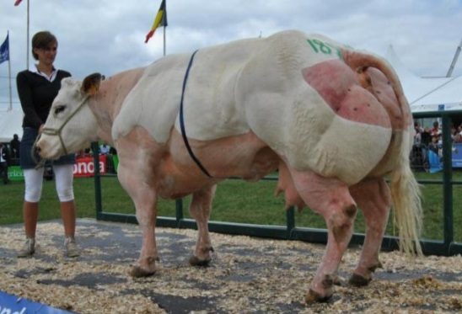
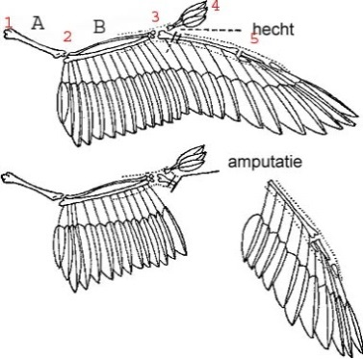
Wet Dieren
Er zijn 2 Besluiten ontwikkeld door de Minister om de Wet Dieren aan te vullen.
AMvB’s!
  Besluit Houders van Dieren
  Besluit Diergeneeskundigen

Slide 29
Wet Dieren –
Besluit Houders van Dieren
In werking per 1 juli 2014
Bevat aanvullende regels voor bv bedrijfsmatige huisvesting, verzorging, handel, fok en opvang.
Gezelschaps- en productiedieren.
Vervangt oa dierentuinbesluit en besluit doden van dieren.
Geldt ook voor hobbyfokkers!

Slide 30
Wet Dieren –
Besluit Houders van Dieren
Positieflijst voor zoogdieren:
Lijst waarop staat welke dieren je wel en niet mag houden.
Aantal diersoorten mogen alleen onder voorwaarden gehouden worden.
Ook een lijst met diersoorten die niet meer gehouden mogen worden.
Per 1 januari 2015 ingegaan, maar nog niet compleet.
Later ook vogels en reptielen.

Slide 31
Wet Dieren –
Besluit Houders van Dieren
Bewijs van vakbekwaamheid:
  Nodig bij bedrijfsmatige activiteiten
  Gericht op diergroep waar mee gewerkt wordt: hond/ kat, overige zoogdieren, vogels, herpeten en vissen
  Alleen verplicht voor eindverantwoordelijke.

Slide 32
CITES
Convention on International Trade in Endangered Species of wild flora and fauna.
Of te wel:
een overeenkomst met betrekking tot de internationale handel in bedreigde uitheemse planten en dieren.
Door 180 landen ondertekend, meer dan 30.000 dier- en plantensoorten beschermd.
Drie bijlages: Bijlage I, Bijlage II, Bijlage III
Uitgebreidere info in naslagbron Wikiwijs (en internet)

Slide 33
Opdracht Wet- en regelgeving
    Maak de opdracht op Wikiwijs (individueel, overleggen mag)
    Tijd: 30 minuten
    Daarna klassikaal kort nabespreken

Slide 34
Opdracht Soortenkennis (2)
Let op: Beoordeling!
Controle door de docent. Niet goed: verbeteren!
Geen cijfer, maar moet voldoende.
Bij onvoldoende mag de eindtoets niet gemaakt en kan dit vak niet afgerond!
Week | Groepje | Diersoorten deze week
3 | A | Veeltepelmuis en Sugarglider
 | B | Chinchilla en Degoe
 | C | Eekhoorn en Afrikaanse witbuikegel
 | D | Nijlroezet en Lama
 | E | Bennet wallaby en Stinkdier
 | F | Alpaca

Slide 35
Afsluiting
Wat weet je van Wet- en regelgeving?
  Kun je vragen hierover beantwoorden?
Mail de kenniskaarten op tijd onder de juiste naam
Volgende week:
  Soorten en rassenherkenning
  Thema Invasieve soorten
  Soortenkennis deel 3

Slide 36
Gebruikte afbeeldingen:
Bronvermelding:
Slides over wet dieren afkomstig uit PowerPoint “Praktisch dierenrecht”, Marjan Kollen-Romeijn, 2015

